Slide 1

Отчет по результатам деятельности
Региональной физкультурно-спортивной Общественной организации «Федерация регби Ростовской области» (РФСОО «ФРРО») за 2020г.

Slide 2
Федерации РЕГБИ РОСТОВСКОЙ ОБЛАСТИ В 2020 ГОДУ начислено 63 балла

Slide 3
Финансовое обеспечение в 2020 году

Slide 4
Финансовое обеспечение в 2020 году

Slide 5
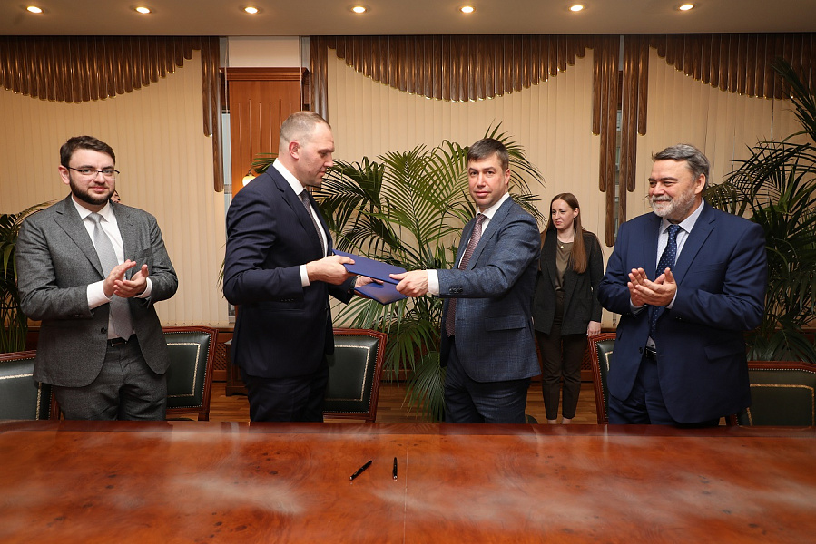
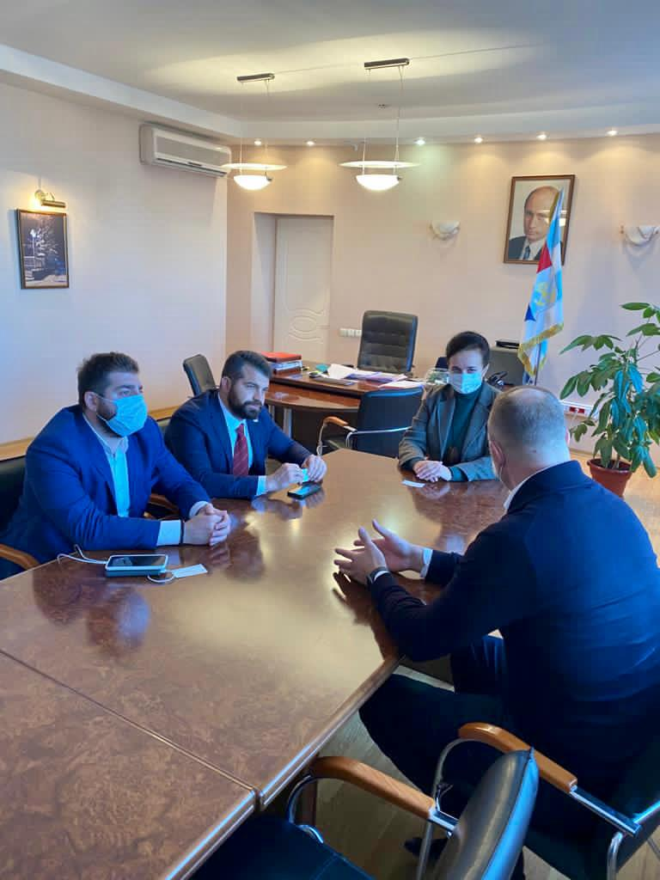
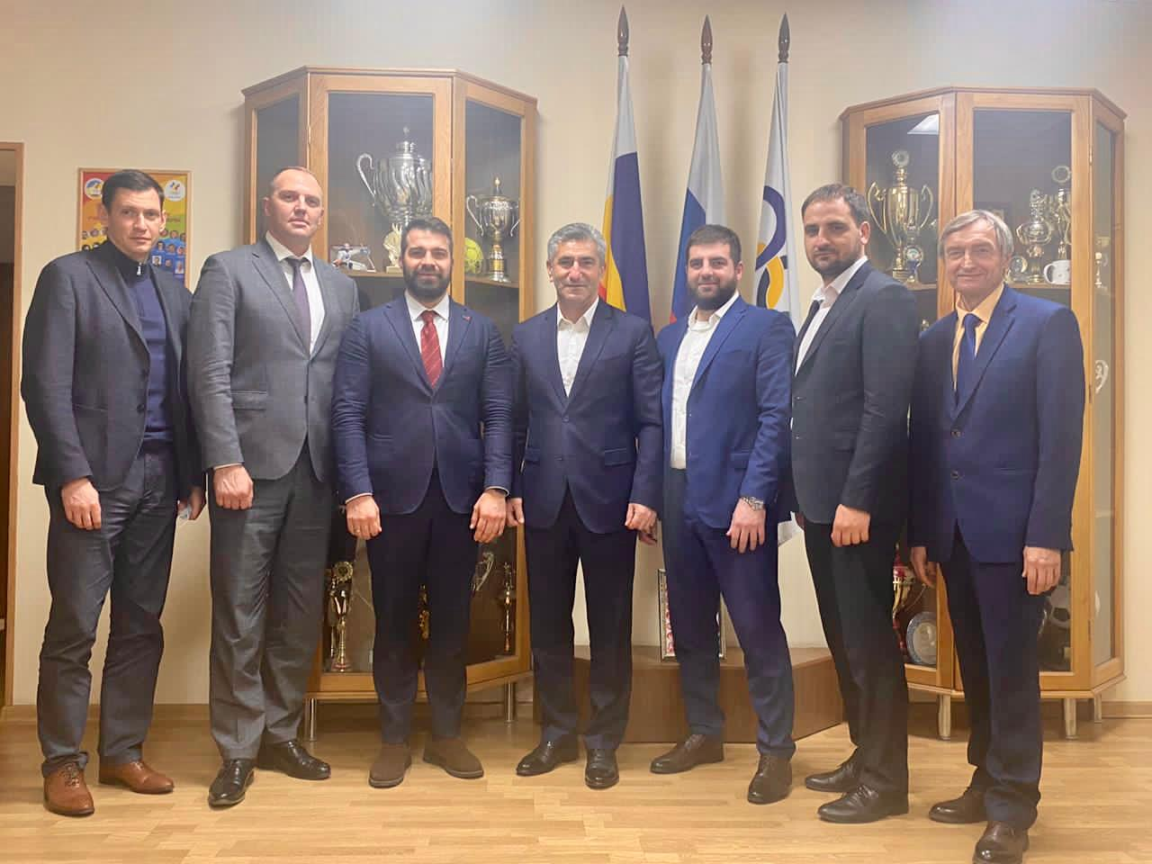
Взаимодействие с Исполнительной властью в регионе.

Slide 6
Изучили опыт г. Москвы по запуску на 3 уроке физкультуры программы качественного и безопасного знакомства с основами регби и включить программу по тэг-регби в дорожную карту по развитию регби в Ростовской области на 2020-2024гг.; (выполнено)
Создать новую дорожную карту по развитию регби в Ростовской области на 2020-2024гг. совместно с Федерацией регби России и Министерством спорта Ростовской области; (выполнено)
Провести переговоры руководству Федерации регби России с Губернатором о увеличении субсидий на профессиональные команды во втором полугодии 2020г.; (выполнено)
Рассмотреть возможность проведения домашних игр на стадионе «Труд» и стадионе «Олимп-2» в г. Ростове-на-Дону, а также на стадионе «Торпедо» в г. Таганроге; (выполнено по Таганрогу, по Ростову в работе)
На гребном канале (левый берег Дона) построить искусственное тренировочное поле (выполнено, возведено два искусственных поля без трибун)
Рассмотреть возможность проведения Чемпионата Европы по пляжному регби в Ростове-на-Дону; (в работе)
Проработать вопрос создания регионального центра подготовки регбистов в Ростовской области на период с 2020 по 2024гг.; (в работе)
Разработать и утвердить Программу развития регби в сельских районах Ростовской области на 2020-2022гг. (выполнено)

Slide 7
Региональные и федеральные проекты, способствующие популяризации регби в РО;
Реконструкция муниципальных стадионов и строительство стадиона под регби с натуральным покрытием на 1500 - 1800 мест в Ростове-на-Дону;
Субсидирование регбийных команд различного уровня в 2021г.;
Проведение этапов ЧМ - 2027 в г. Ростов-на-Дону;
Проведение Чемпионата Европы по пляжному регби в г. Ростов-на-Дону и др.
Выделены ставки тренеров по регби и определены тренеры с других видов спорта для обучения их по виду спорта регби, вдвое увеличен объём субсидий, выделяемых на профессиональные команды от Минспорта РО, у спортсменов появилась возможность тренироваться на вновь построенном искусственном поле на Гребном канале.

Slide 8
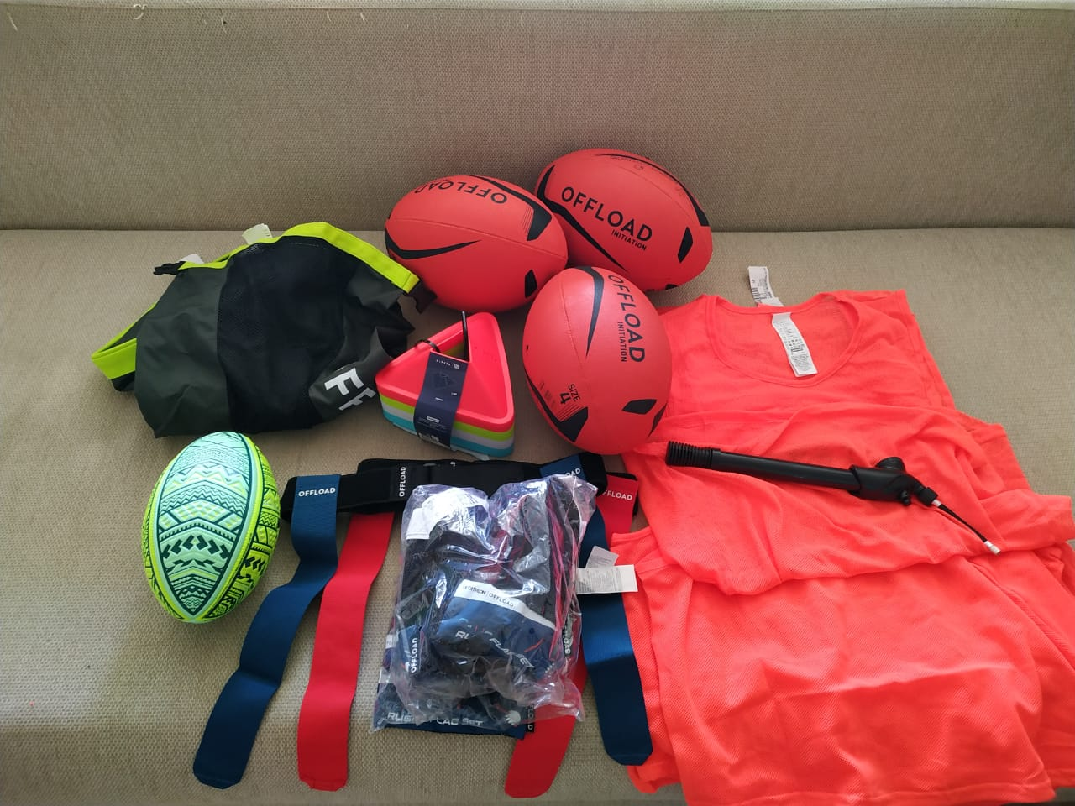
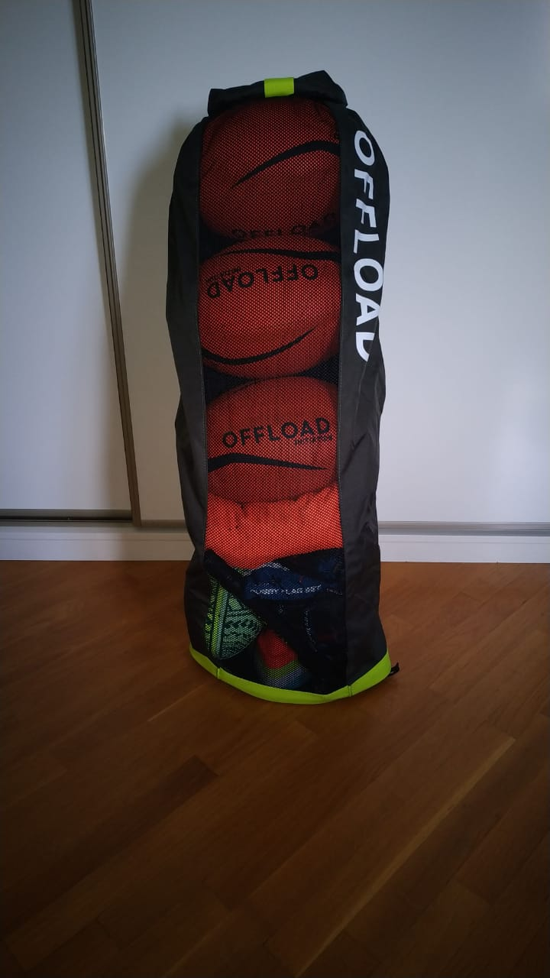
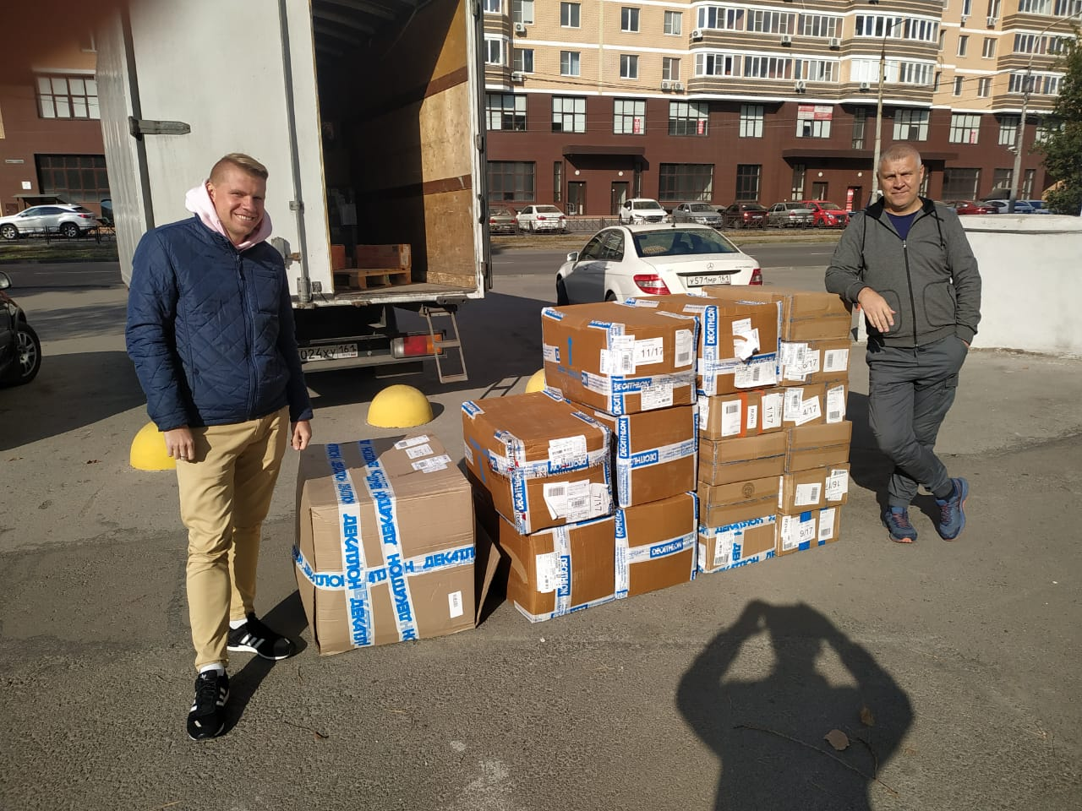
приобретение необходимого оборудования и инвентаря для областных спортивных учреждений, в которых имеются отделения регби

Slide 9
СШОР №5 города Ростов-на-Дону приобретены регбийные ворота.
Для общеобразовательных школ и ДЮСШ министерства образования приобретены:
мячи регбийные – 600 шт.
фишки для разметки площадки – 300 комплектов
пояса для тег-регби с лентами – 4200 шт.
манишки – 3000 шт.
сетки для мячей 300 шт.

Slide 10
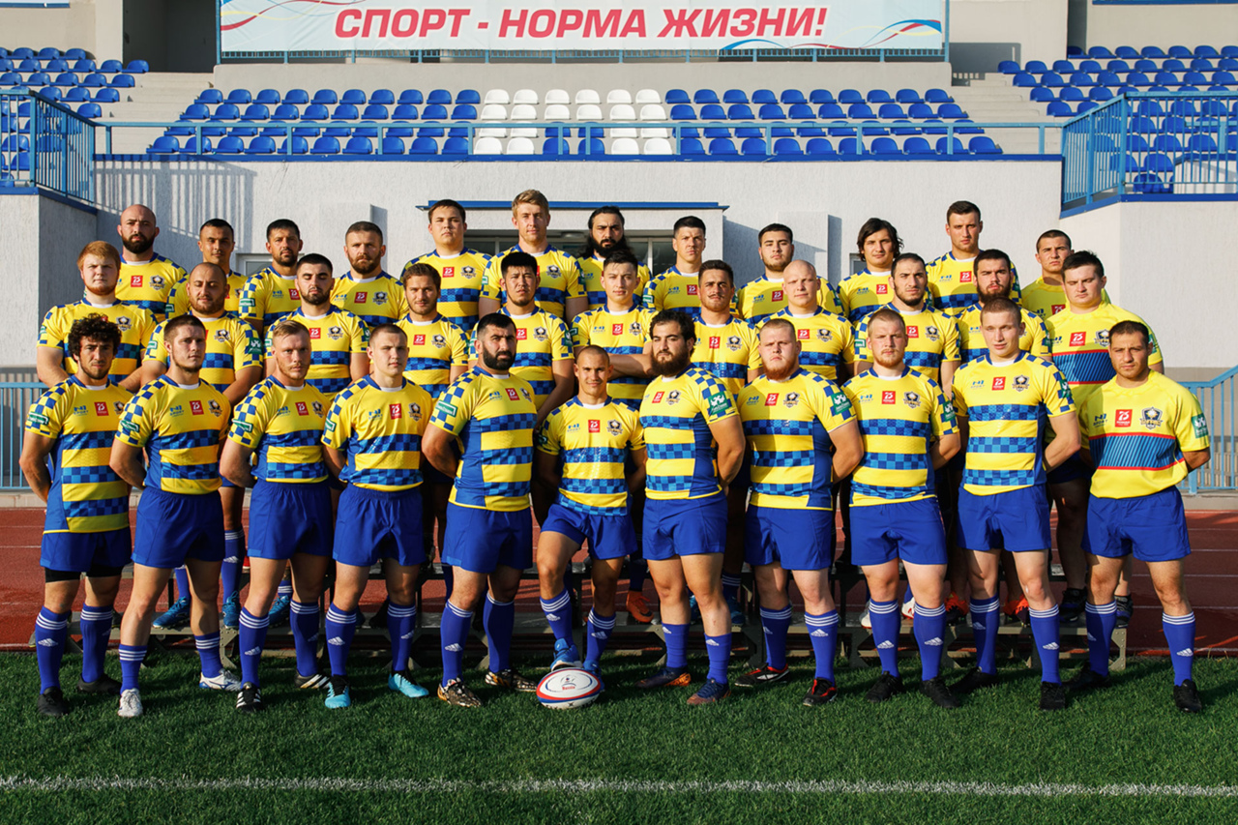
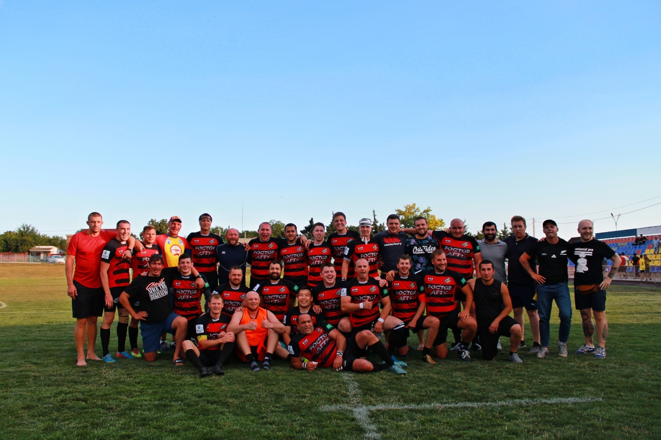
подготовка и участие в соревнованиях профессиональных команд клубов Ростовской области

Slide 11
Чемпионат России по регби Премьер лига среди мужских команд сезона 2020-2021 года;
Кубок России по регби среди мужских команд сезона 2020-2021 года;
Чемпионат России по регби-7 Премьер лига среди мужских команд сезона 2020-2021 года;
Кубок России по регби-7 среди мужских команд сезона 2020 года - РК «Булава»;
Чемпионат Высшей лиги по регби среди мужских команд сезона 2020 года РК «Ростов-ДГТУ»;
Чемпионат России по регби-7 среди женских команд сезона 2020-2021 года;
Кубок России по регби-7 среди женских команд сезона 2020 года - РК «Ростов-ДГТУ».

Slide 12
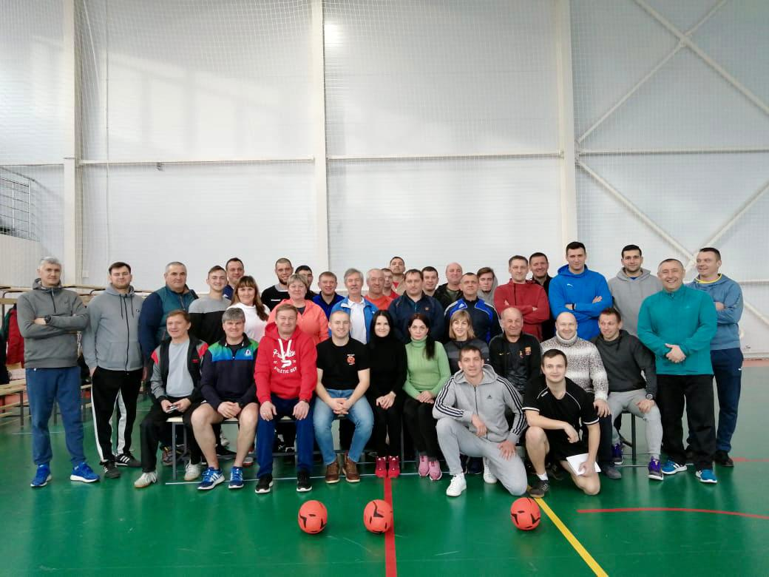
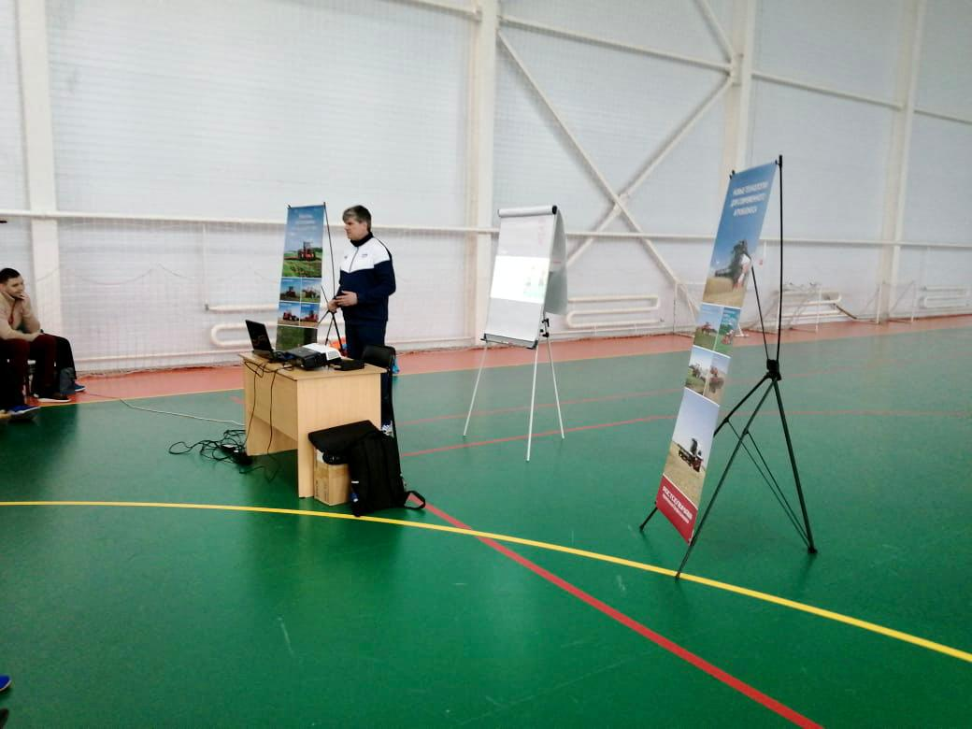
Подготовка и обучение тренеров для открытия отделений в спортивных учреждениях Ростовской области, обеспечению участия тренеров в курсах повышения квалификации, проведению семинаров для тренеров по тег-регби, а так же проведению семинаров для судей, обслуживающих соревнования по тег-регби

Slide 13
С апреля по декабрь 2020г. проведено обучение тренеров с получением сертификатов:
МБУ ДО «Шолоховская ДЮСШ»-7 чел.,
МБОУ ДО ДЮСШ г. Миллерово-5 чел.,
МБУ ДО Обливской ДЮСШ-2 чел.,
МБУДО ДЮСШ № 3 г. Новошахтинск -3 чел.,
ДО МБОУ ДЮСШ «Олимпик» г. Зверево 1чел.,
МБОУ ДО ДЮСШ Усть-Донецкого района-1чел,
МБОУ ДО ДЮСШ Константиновского района 1чел.,
ДЮСШ «Нива» р.п. Каменоломни-1чел.
Казачка СШОР№2 г. Новочеркасск -1чел.,
МБУ ДО Матвеево-Курганская ДЮСШ-1чел.,
МБОУ ДО ДЮСШ ЕР Егорлыкского района -2чел,
МБУ ДО ДЮСШ Целинского района -3чел.,
МБОУ ДО ДЮСШ Азовского района -2чел.;
МБУ ДО ДЮСШ КР Кагальницкого района – 2чел..
Всего 32 тренера.

Slide 14
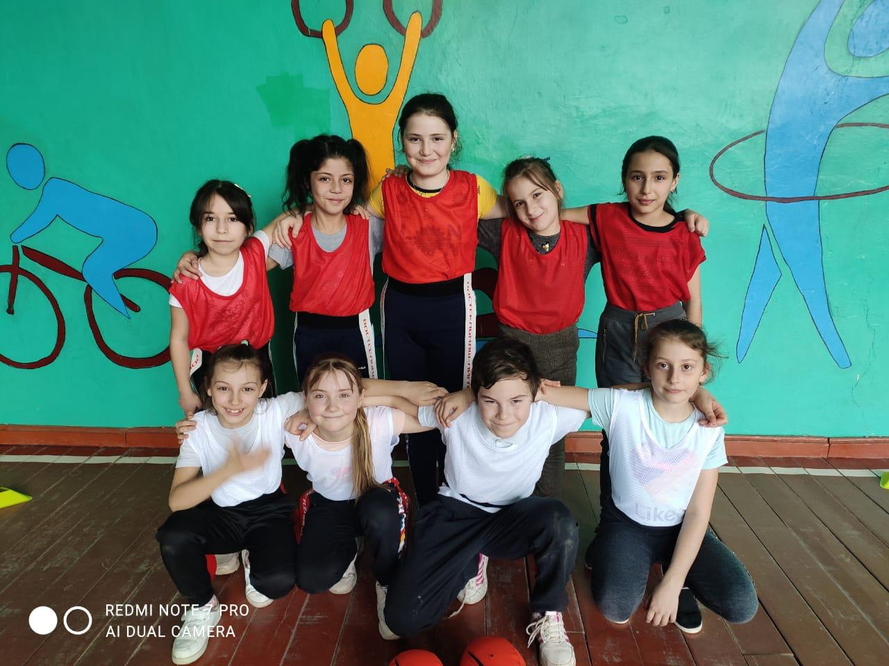
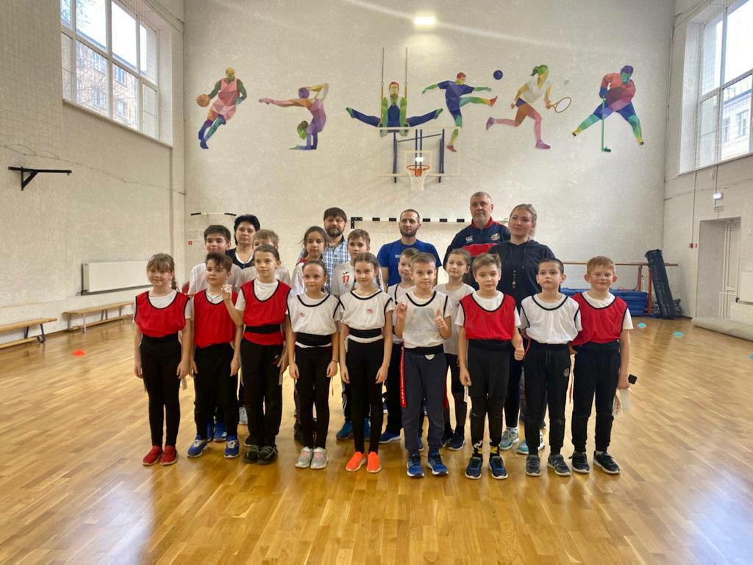
реализация учебной программы «Регби как третий час урока физкультуры» в рамках учебного плана и внеурочной деятельности

Slide 15
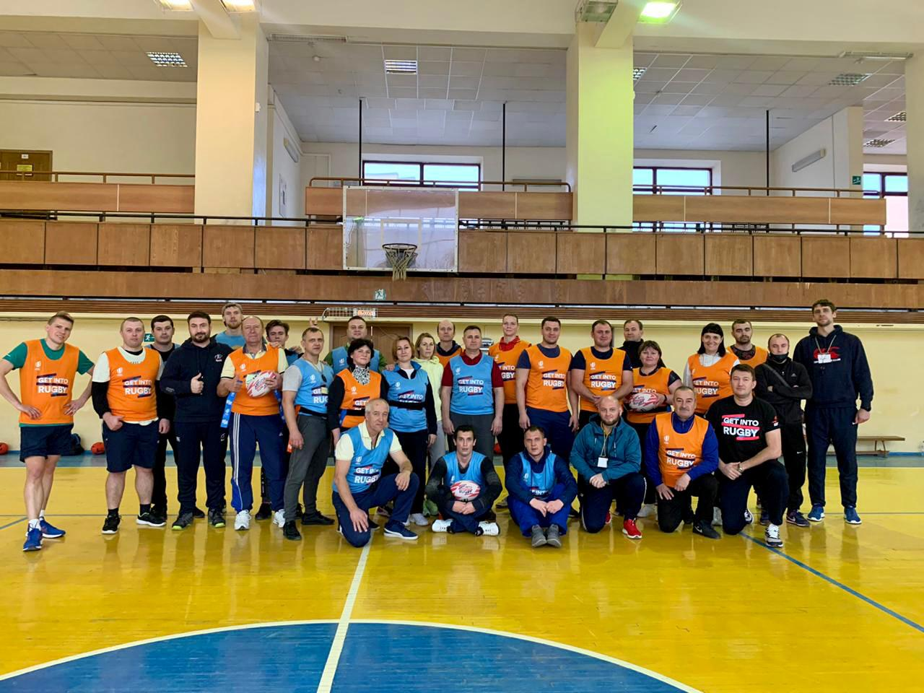
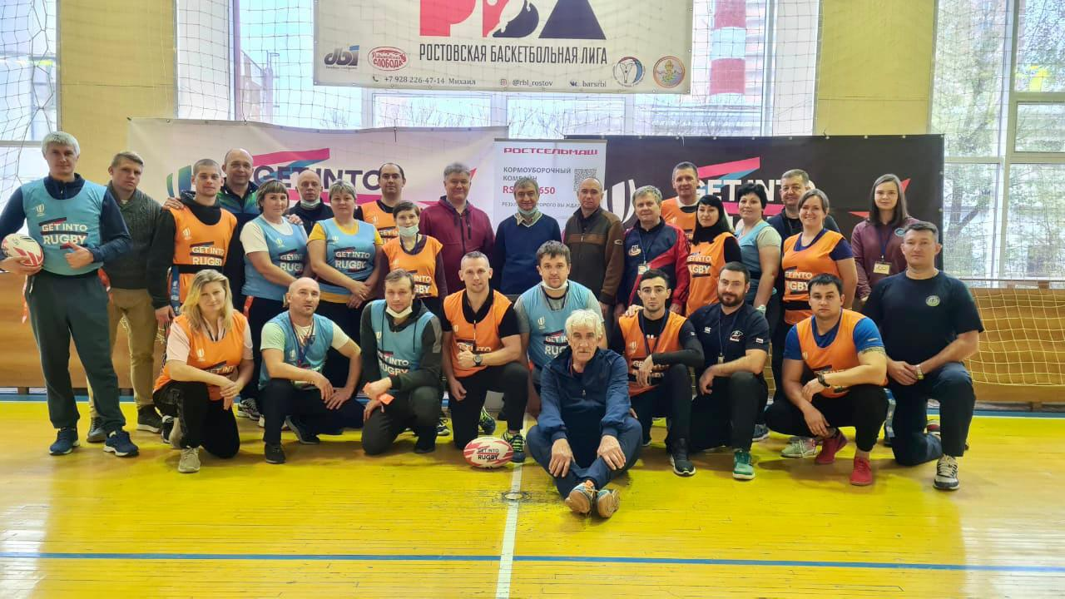
обучение преподавателей общеобразовательных организаций в целях реализации учебной программы «Регби как третий час урока физкультуры» в рамках учебного плана и внеурочной деятельности прошли обучение 121 преподаватель физической культуры из 26 (двадцати шести) Муниципальных районов Ростовской области.

Slide 16
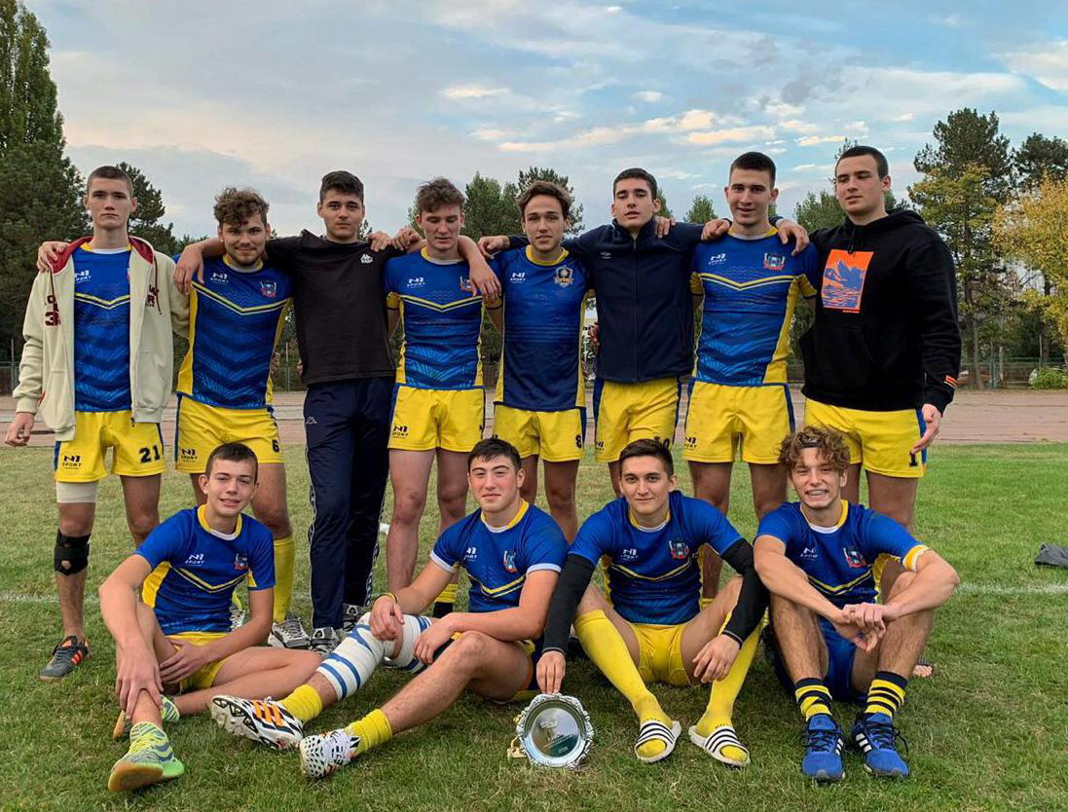
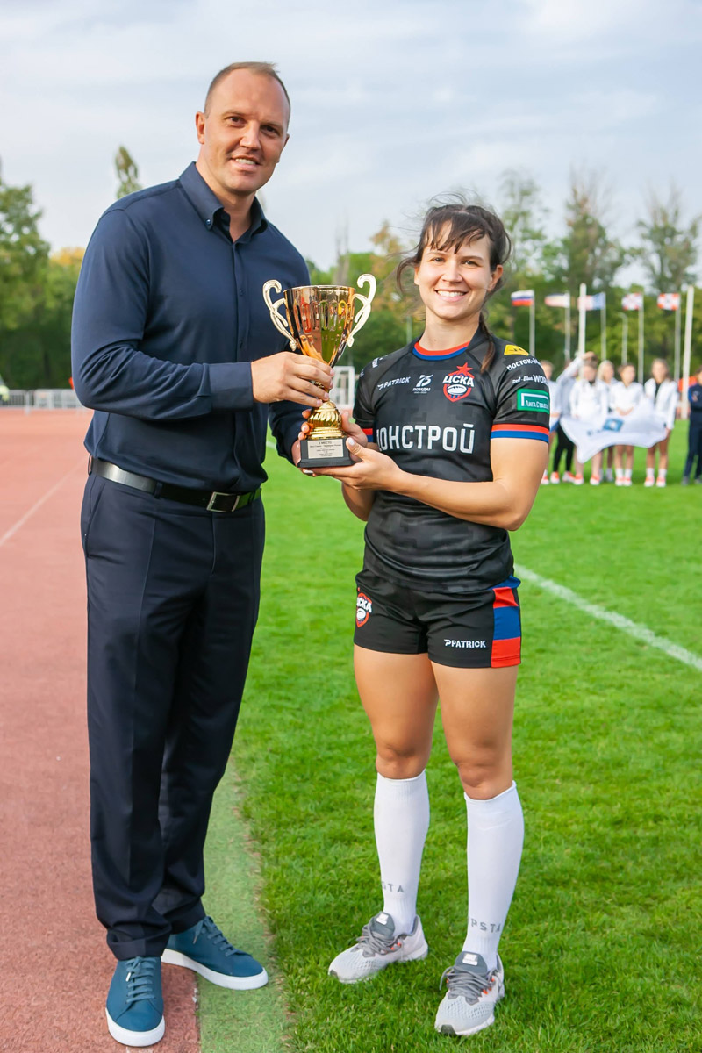
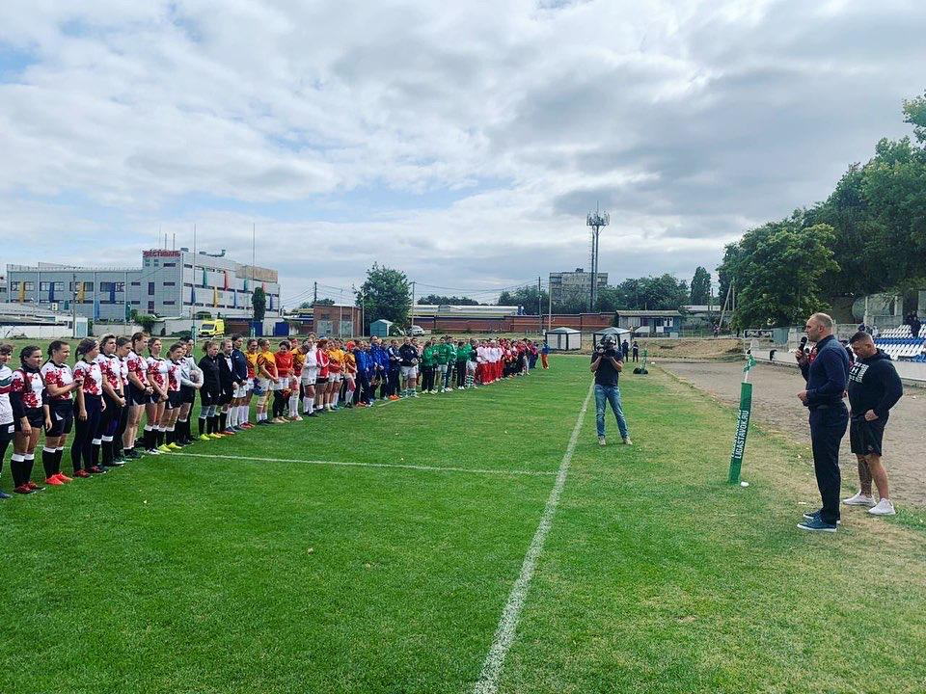
проведение областных, межрегиональных и всероссийских соревнований по регби в соответствии с календарным планом официальных физкультурных и спортивных мероприятий Ростовской области, Единым календарным планом межрегиональных, всероссийских спортивных мероприятий Минспорта России

Slide 17
Положение о проведении соревнований по регби в Ростовской области сезона 2020 года, утверждено.
Положение о проведении межрегиональных соревнований по регби сезона 2020 года, утверждено.
Организовано проведение соревнований на территории Ростовской области в городах Ростове-на-Дону, Таганроге:
Чемпионат России по регби Премьер лига среди мужских команд сезона 2020-2021 года,
Чемпионат Высшей лиги по регби среди мужских команд сезона 2020-2021 года,
Кубок России по регби среди мужских команд сезона 2020-2021 года,
2 и 3 тур Чемпионата России по регби-7 среди женских команд сезона 2020-2021 года,
2 тур Чемпионата ФРЛ по регби-7 среди женских команд сезона 2020 года.

Slide 18
Реализуемые проекты Федерацией на территории Ростовской области
В 26 новых Муниципальных образованиях открыты секции по тег-регби;
В 121 школах области играют в тег-регби более 2000 школьников;
В ДЮСШ МО открыты ставки и работает 32 новых тренера, которые пока обучают детей тег-регби;
В ДЮСШ МО обучаются более 600 новых детей в секциях регби;
3000 детей ознакомлено с видом спорта регби через тег-регби.

Slide 19
План работ на 2021 год
Запуск Донской и Студенческой лиг, развитие регионального проекта «Ростсельмаш-Лига»;
Выделение ставок тренерам по регби в спортивных школах РО, обучение тренеров с других видов спорта по виду спорта регби и набор ими групп начальной подготовки по регби;
Реализация планов и достижения показателей согласно Планам развития и Дорожной карты;
Поиск источников финансирования для обеспечения уставной деятельности Федерации;
Модернизация спортивной инфраструктуры для занятий регби (формат использования стадиона «Торпедо», на стадионе «Радуга» реализация модульных раздевалок, реконструкции беговых дорожек, трибун и монтаж видеонаблюдения)
При привлечении дополнительных источников финансирования ФРРО запланировано реализация следующих мероприятий:
Поддержка детско-юношеских, любительских, студенческих и профессиональных команд Ростовской области;
Поддержка тренерского состава во вновь открытых (расширенных) отделения регби;
Реконструкция и модернизация спортивных объектов для занятия регби;
Содействие в организации участия команд Ростовской области в проведении соревнований различного уровня.

Slide 20
Благодарю за внимание

